Slide 1

交互式白板在教学中的应用研究
MirandaNet Project
北京市第五十中学 王振宇

Slide 2
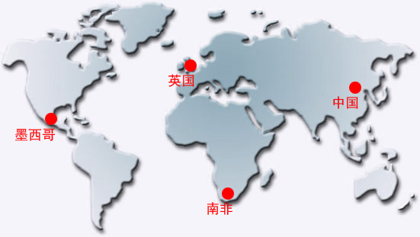
中国、英国、南非、墨西哥四国参与
China, Britain, South Africa, Mexico

Slide 3
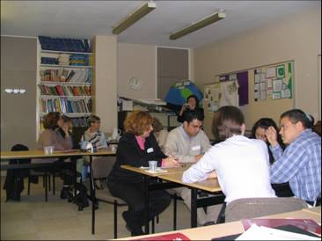
2005年一月，交互式白板研修会，伦敦
IWB Workshop, London (Jan, 2005)

Slide 4

2005年七月，交互式白板研修会，开普敦
IWB Workshop, Cape Town (July 2005)

Slide 5
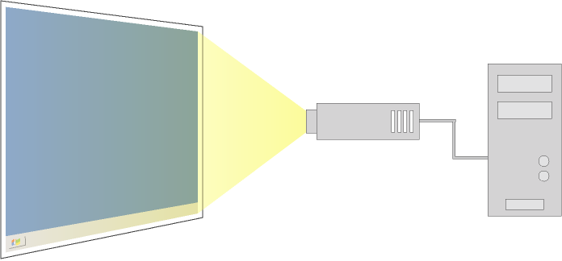
交互式白板是什么？
What is IWB?

Slide 6
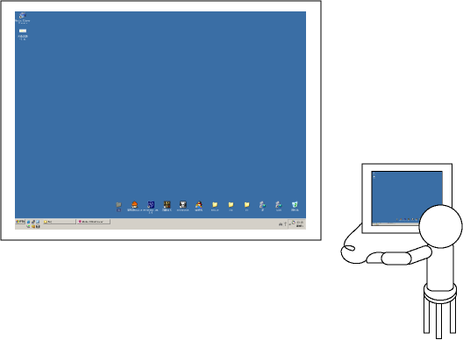
电子白板能做什么
What can IWB do?
替代传统多媒体教学系统中的投影幕。

Slide 7
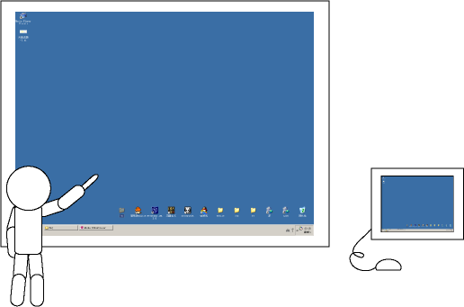
电子白板能做什么
What can IWB do?
替代黑板的功能
人机互动，交互教学的功能

Slide 8
电子白板的分类
Type of Interactive Whiteboard
电磁感应型白板
Electromagnetic 'hard' Board
压力感应型白板
Resistive 'soft' Board

Slide 9
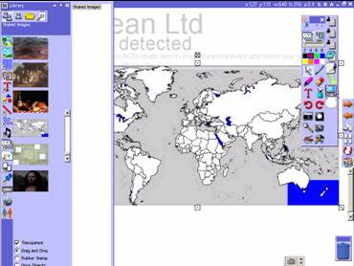
Flipchart 功能类似于PowerPoint，拥有许多专门针对教学所开发的特性
Flipchart, similar as PowerPoint, more suitable for Teaching

Slide 10
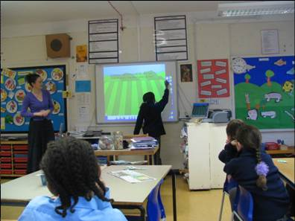
数学练习，在白板上操作提高了学生的兴趣
Interactant improve interest

Slide 11
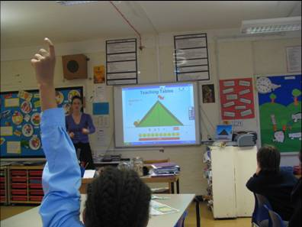
互动游戏，学生积极性很高
Game in teaching

Slide 12
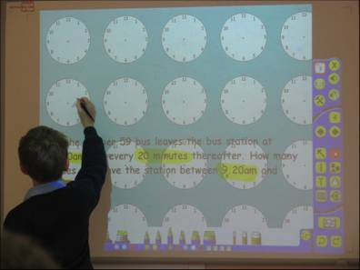
用最直观的方法解决数学问题
IWB make things easy

Slide 13
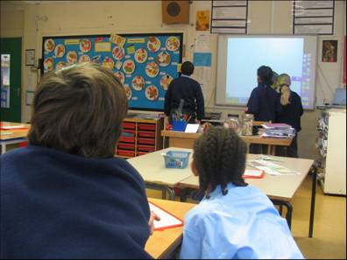
学生热衷于展示自己的作品
Show the best

Slide 14
功能演示
Function Demo
移动对象
屏幕手写
遮挡效果
卷帘效果

Slide 15
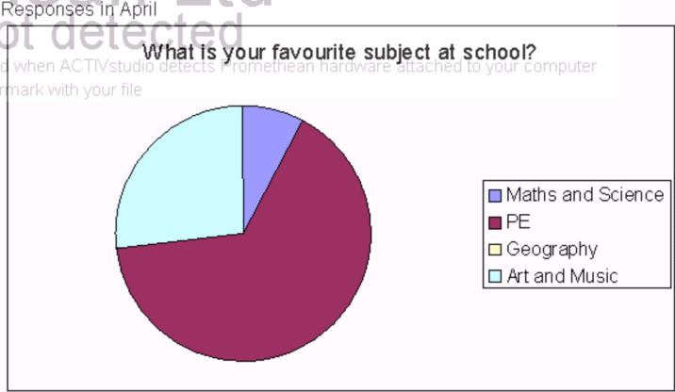
电子白板应用效果
Impact of IWB
应用白板之前 Before

Slide 16
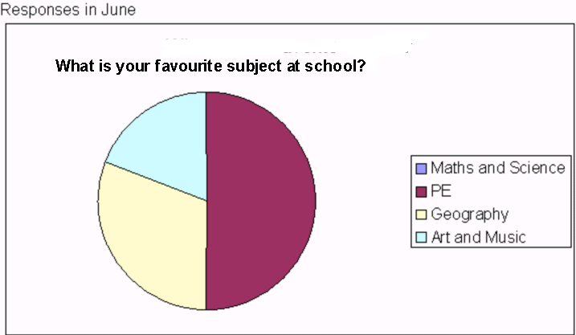
电子白板应用效果
Impact of IWB
应用白板之后 After

Slide 17
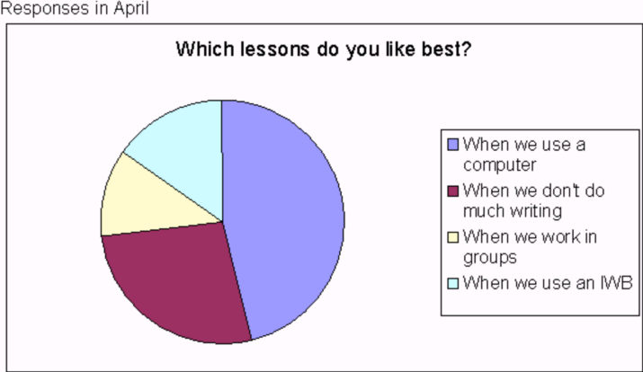
电子白板应用效果
Impact of IWB
应用白板之前 Before

Slide 18
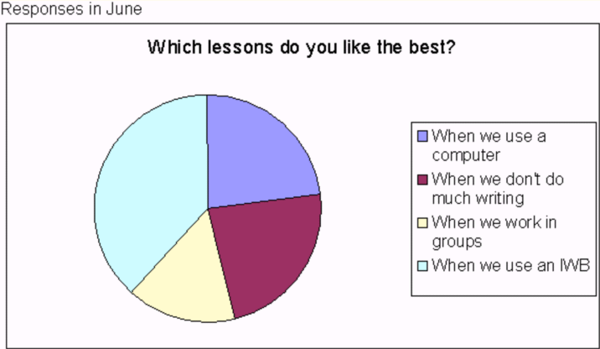
电子白板应用效果
Impact of IWB
应用白板之后 After

